Slide 1
수박게임 기획

Slide 2
게임 방법
과일들을 위에서 떨어뜨려 같은 과일끼리 합친다.
같은 과일은 서로 합쳐지며, 더 큰 과일로 변화한다.
과일은 총 11가지로 마지막 과일은 합쳐지지 않는다.
과일들을 합치며 쌓아 한계선을 넘기 전까지 높은 점수를 얻는 것이 목표
한계선을 5초동안 넘어가면 게임 오버된다.

Slide 3



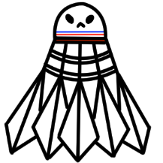

공 등장 규칙
공은 5번째 공까지만 떨어뜨릴 수 있으며, 나머지 공은 합쳐야 만들 수 있다
1번째부터 5번째 공까지의 등장 확률은 20%
1번째
1번째
1번째
1번째
1번째
20%
20%
20%
20%
20%

Slide 4

점수 규칙
과일들을 합칠 시 점수를 얻을 수 있다.
상위 과일이 점수를 더 많이 주며, 마지막 과일은 합쳐지지 않는다.
n번째 공 두 개를 합칠 시:
[제안 점수 계산식] n(n+1) [원작 점수 계산식] n(n+1)÷2
최대 15000점까지 염두해 두고 있으며, 원작보다 득점 속도를 높게 잡아 더 많은 득점의 즐거움을 제공하는 것이 목표
예시)
결과값: 3점
결과값: 6점
결과값: 12점
결과값: 20점
결과값:30점
결과값: 42점

Slide 5
게임 플레이 기능 요소
다음에 출현할 공을 미리 볼 수 있다.
공의 진화과정을 플레이화면에서 볼 수 있다.
공이 떨어질 위치를 점선으로 표시해 알 수 있게 한다.
한계선에 근접하면 한계선이 표시되어 알 수 있게 한다. 만약 넘은 상태로 5초를 넘기면 잠시 깜박인 다음 쌓아둔 공이 모두 파괴된다.
점수와 최대 기록을 볼 수 있다.

Slide 6
게임 메뉴 기능
게임의 메뉴 버튼으로 음량 조절 설정을 할 수 있다.
메뉴 버튼을 통해 게임 재시도, 홈 화면으로 이동을 사용할 수 있다.
메뉴 버튼을 통해 나의 최고 기록들이 있는 기록 목록에 들어갈 수 있다.

Slide 7

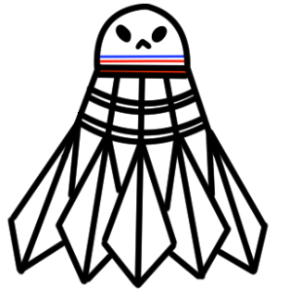





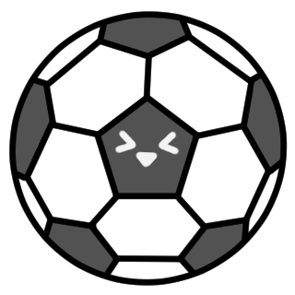

현실적인 공의 크기 조사
포켓볼 기준
원으로 가정한 둘레
직경: 42.67 mm
직경: 57.1mm
직경: 62~70mm
직경: 67mm
직경: 73~75mm
둘레: 195~220mm
둘레: 210mm
둘레: 134mm
둘레: 179mm
둘레: 229~235mm
5호 기준
5호 기준
직경: 185~197mm
직경: 207~213mm
직경: 207~213mm
직경: 218mm
직경: 217~223mm
둘레: 580~620mm
둘레: 650~670mm
둘레: 650~670mm
둘레: 686mm
둘레: 680~700mm
직경: 239mm
7호 기준
둘레: 750mm

Slide 8
게임 내 공의 배율
3.8배
4.7배
2.5배
3배
2.1배
1배
1.5배
6.8배
8배
4.9배
5.7배

Slide 9
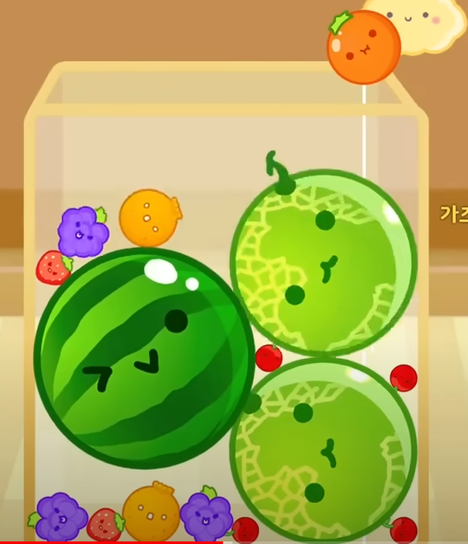
게임 내 상자 크기
가로는 첫번째 공의 크기의 15배
세로는 첫번째 공의 크기의 20배
최종 공의 크기가 상자의 가로 길이보다
절반 정도로 크면 빈공간이 생기면서
장애물 요소로 작용해, 완성이후 플레이가
힘들어질 것으로 보인다.

Slide 10
고려해 볼 수 있는 요소
여러 가지 게임모드
예) 최고 점수찍기, 수박 만들기 타임어택, 수박 많이 만들기
맵의 다양화
랭킹 혹은 나의 최고 기록 목록(최근 기록 30개까지 저장)
도전과제 추가
얻은 점수를 이용해 구매할 수 있는 요소 추가

